Slide 1




西南交通大学师德师风建设
典型案例警示教育
校纪委办公室制作

Slide 2



Slide 3

“四有”好老师标准

Slide 4
为深入贯彻习近平新时代中国特色社会主义思想和党的十九大精神，深入贯彻落实全国教育大会精神，扎实推进《中共中央 国务院关于全面深化新时代教师队伍建设改革的意见》的实施，进一步加强师德师风建设，教育部研究制定了《新时代高校教师职业行为十项准则》。
一、坚定政治方向。 六、坚持言行雅正。
二、自觉爱国守法。 七、遵守学术规范。
三、传播优秀文化。 八、秉持公平诚信。
四、潜心教书育人。 九、坚守廉洁自律。
五、关心爱护学生。 十、积极奉献社会。

Slide 5
教育部出台的高校教师职业道德规范和师德“十条红线”、“红七条” 之间的关系
首先，准则是结合新时代、新要求、新形势、新问题制定的教师职业行为规范，既有正面倡导、高线追求，也有负面禁止、底线要求，是对之前教师职业道德规范和“十条红线”、“红七条”等师德底线的继承和发展。
其次，准则规范的不仅是教师职业道德行为，还对教师提高政治素质、传播优秀文化、积极奉献社会等方面提出要求。
再次，准则是原则性规定，此前制定的“红七条”等以及严禁教师违规收受学生及家长礼品礼金、严禁学校和在职教师有偿补课的规定与准则结合执行。

Slide 6
长期以来，广大教师牢记使命、不忘初心，爱岗敬业、教书育人，改革创新、服务社会，作出了重大贡献，党和国家高度肯定，学生、家长和社会普遍尊重。
但是，也有个别教师放松自我要求，不能认真履职尽责，甚至出现严重违反师德行为，损害教师队伍整体形象。
制定教师职业行为准则，明确新时代教师职业规范，针对主要问题、突出问题划定基本底线，是对广大教师的警示提醒和严管厚爱，是深化师德师风建设，造就政治素质过硬、业务能力精湛、育人水平高超的高素质教师队伍的关键之举。

Slide 7
一、失德失范典型案例
二、启示

Slide 8
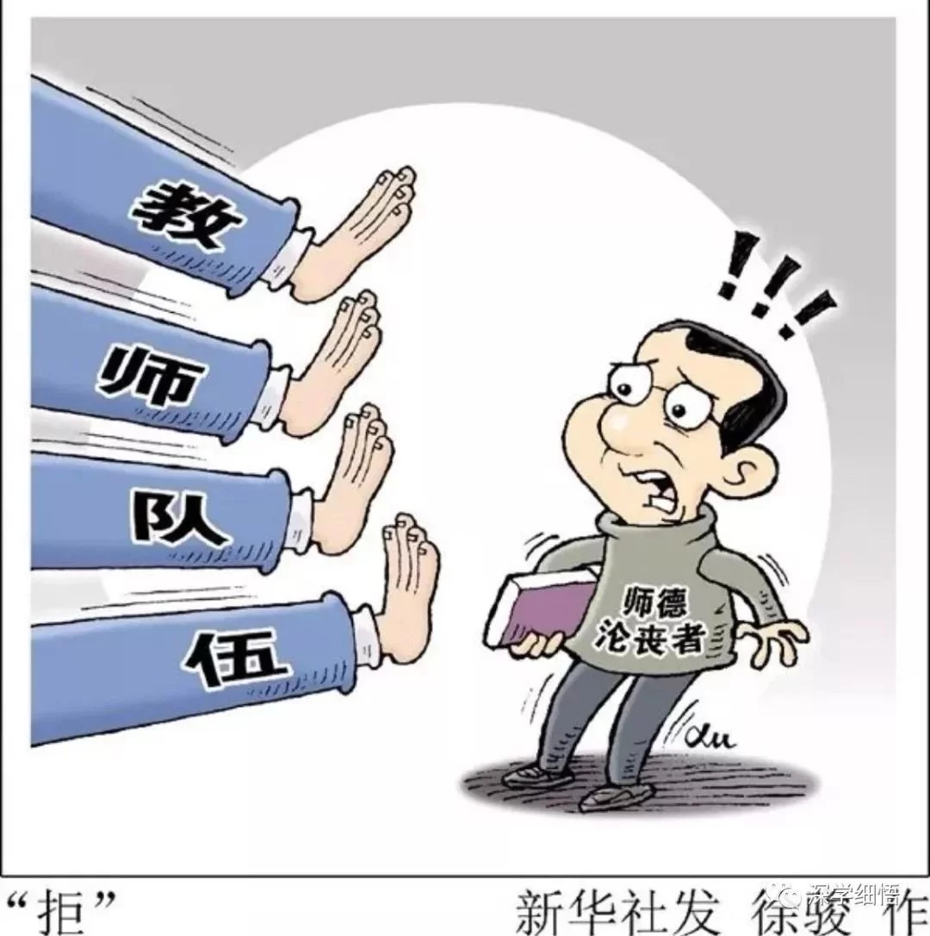

Slide 9
案例一、南京邮电大学教师张某某要求学生从事与教学、科研、社会服务无关的事宜问题
2019年，张某某多次要求研究生为其担任法定代表人的公司从事运送货物、分装溶剂、担任客服、处理财务等工作，且在日常指导学生过程中方式方法不当、简单粗暴，有辱骂侮辱学生的言行。
张某某的行为严重违反了《新时代高校教师职业行为十项准则》第五项规定，“关心爱护学生。严慈相济，诲人不倦，真心关爱学生，严格要求学生，做学生良师益友不得要求学生从事与教学、科研、社会服务无关的事宜”。
事发后，根据《教师资格条例》《教育部关于高校教师师德失范行为处理的指导意见》等相关规定，给予张某某取消研究生导师资格、撤销专业技术职务、解除人事聘用合同的处理；撤销其教师资格，收缴教师资格证书，将其列入教师资格限制库，5年内不得重新取得教师资格。

Slide 10
案例二、河南大学文学院教师侯某某性骚扰女学生问题
2020年8月30日，侯某某借约学生到其办公室讨论问题为由，对该生实施了骚扰行为。
侯某某的行为违反了《新时代高校教师职业行为十项准则》第六项规定，“坚持言行雅正，为人师表，以身作则，举止文明，作风正派，自重自爱，不得与学生发生任何不正当关系，严禁任何形式的猥亵、性骚扰行为”。
事发后，根据《教育部关于高校教师师德失范行为处理的指导意见》等相关规定，给予侯某某调离教师岗位、撤销文学院博士后管理工作办公室主任职务、取消硕士研究生导师资格的处理；撤销其教师资格，收缴教师资格证书，将其列入教师资格限制库，5年内不得重新取得教师资格。文学院党政负责人向学校党委作出深刻检讨。

Slide 11
案例三、太原师范学院教育学院教师王某、武某不正当关系问题。
太原师范学院教育学院未婚教师武某长期与已婚同事王某存在不正当交往。
两人的行为均违反了《新时代高校教师职业行为十项准则》第二项规定，“自觉爱国守法。忠于祖国，忠于人民，恪守宪法原则，遵守法律法规，依法履行教师职责；不得损害国家利益、社会公共利益，或违背社会公序良俗”。
事发后根据《中国共产党纪律处分条例》《事业单位工作人员处分暂行规定》《教育部关于高校教师师德失范行为处理的指导意见》等相关规定，给予王某党内警告处分，给予武某行政记过处分，停止两人教学岗位工作，并取消两年内在评奖评优、职务晋升、职称评定、岗位聘用、工资晋级、干部选任、申报人才计划、申报科研项目等方面的资格。

Slide 12
案例四、南京大学教师梁莹学术不端问题
南京大学教师梁莹违反教学纪律，敷衍教学；违反学术规范，研究生在读期间抄袭、重复发表多篇论文，使用抄袭的论文作为自己的成果，在职称申报中弄虚作假。
梁莹的行为违反了《新时代高校教师职业行为十项准则》第七项规定，“遵守学术规范，严谨治学，力戒浮躁，潜心问道，勇于探索，坚守学术良知，反对学术不端；不得抄袭剽窃、篡改侵吞他人学术成果，或滥用学术资源和学术影响”。
事发后，学校党委(行政)对梁莹作出党内严重警告、行政记过、取消研究生导师资格、调离教学科研岗位、终止或退出有关人才项目的处分，按程序撤销其教师资格，同时追究学校有关院系、部门及相关人员责任。

Slide 13
案例五、郑州科技学院辅导员叶成与学生发生不正当关系问题
郑州科技学院辅导员叶成婚后和某学生保持2年不正当性关系。
叶成的行为违反了《新时代高校教师职业行为十项准则》第六、第二项规定，“坚持言行雅正，为人师表，以身作则，举止文明，作风正派，自重自爱，不得与学生发生任何不正当关系，严禁任何形式的猥亵、性骚扰行为”。“自觉爱国守法。忠于祖国，忠于人民，恪守宪法原则，遵守法律法规，依法履行教师职责；不得损害国家利益、社会公共利益，或违背社会公序良俗”。
事发后，学校党委(行政)决定对叶成作出开除党籍、解除劳动合同的处理，按程序撤销其教师资格。河南省委高校工委、省教育厅决定取消郑州科技学院全年评优评先资格，并在教育系统点名通报。

Slide 14
案例六、湖南文理学院教师刘某某私自收取并侵占学生费用问题
湖南文理学院教师刘某某利用担任文史与法学学院学工办副主任、辅导员、班主任等的便利，通过支付宝和微信转账方式，私自收取并侵占该校学生学杂费和班费共计77万余元。学校将刘某某案件移送公安机关立案侦查，公安机关对刘某某执行刑事拘留。
由于刘某某的行为违反了《新时代高校教师职业行为十项准则》第二、第九项规定。“自觉爱国守法。忠于祖国，忠于人民，恪守宪法原则，遵守法律法规，依法履行教师职责；不得损害国家利益、社会公共利益，或违背社会公序良俗“。“坚守廉洁自律。严于律己，清廉从教；不得索要、收受学生及家长财物，不得参加由学生及家长付费的宴请、旅游、娱乐休闲等活动，或利用家长资源谋取私利“。
事发后，根据《中国共产党纪律处分条例》《教育部关于高校教师师德失范行为处理的指导意见》，给予刘某某开除党籍、免职等处分，根据司法机关对其涉嫌犯罪问题的处理结论，依法依规给予进一步处理。

Slide 15
案例七、重庆师范大学教师唐云课上发表不当言论事件
重庆师范大学教师唐云在2019年2月25日上午《鲁迅研究》课程教学中，发表损害国家声誉的言论，违反政治纪律，严重违反教师职业道德，在师生中造成了不良影响。
唐云的行为违反了《新时代高校教师职业行为十项准则》第一项规定。“坚定政治方向。坚持以习近平新时代中国特色社会主义思想为指导，拥护中国共产党的领导，贯彻党的教育方针；不得在教育教学活动中及其他场合有损害党中央权威、违背党的路线方针政策的言行“。
事发后，经重庆师范大学校长办公会研究决定，报请重庆市教委撤销唐云教师资格，给予唐云降低岗位等级行政处分，将其岗位等级从专业技术五级岗降至专业技术七级岗。

Slide 16
案例八、福州大学实验师张某某性骚扰学生、受贿问题
2019年6月，张某某与本校一女学生分手后，仍然不断骚扰该女学生，并通过微博、微信、今日校园APP等不同方式性骚扰另外3名女学生。此外，张某某还利用职务之便，非法收取仪器采购供应商财物。
张某某的行为违反了《新时代高校教师职业行为十项准则》第六项和第九项规定。“坚持言行雅正。为人师表，以身作则，举止文明，作风正派，自重自爱；不得与学生发生任何不正当关系，严禁任何形式的猥亵、性骚扰行为“。“坚守廉洁自律。严于律己，清廉从教；不得索要、收受学生及家长财物，不得参加由学生及家长付费的宴请、旅游、娱乐休闲等活动，或利用家长资源谋取私利“。
事发后，根据《中国共产党纪律处分条例》《教育部关于高校教师师德失范行为处理的指导意见》等相关规定，给予张某某开除党籍、开除公职处分，对其所在学院时任党委书记进行诫勉谈话，对其所在学院执行院长进行批评教育，对其所在学院其他相关责任人进行提醒谈话或批评教育。

Slide 17
启 示
上述师德违规问题的涉事教师和相关责任人受到严肃处理，体现出上述各地各校深入落实高校教师职业行为十项准则，对师德违规问题“零容忍”的坚决态度。
教育部高度重视教师队伍师德师风建设工作，针对群众反映强烈的突出问题，持续加大查处和通报力度，深化巩固师德师风治理成果。各地各校对师德违规问题要主动出击、及时处置，坚决执行师德师风铁律，把严管与厚爱的原则体现在师德师风建设与管理中，把“害群之马”及时清除出教师队伍，努力营造教育领域良好生态。
广大教师要引以为戒，牢固树立底线意识，切实增强遵守教师职业行为十项准则的思想自觉和行动自觉，坚守为党育人、为国育才的初心，不断涵养高尚师德，以德施教、以德育德，做党和人民满意的“四有”好老师。

Slide 18

谢 谢
资料来源：中央纪委国家监委网站、教育部网站

